Slide 1
Informace
„Územní plánování – seminář pro starosty“
26. května 2015 – západní část kraje
2. června 2015 – východní část kraje
Pořádal:
Krajský úřad Ústeckého kraje, odbor územního plánování a stavebního řádu
Kde:
konferenční sál KÚ ÚK

Slide 2
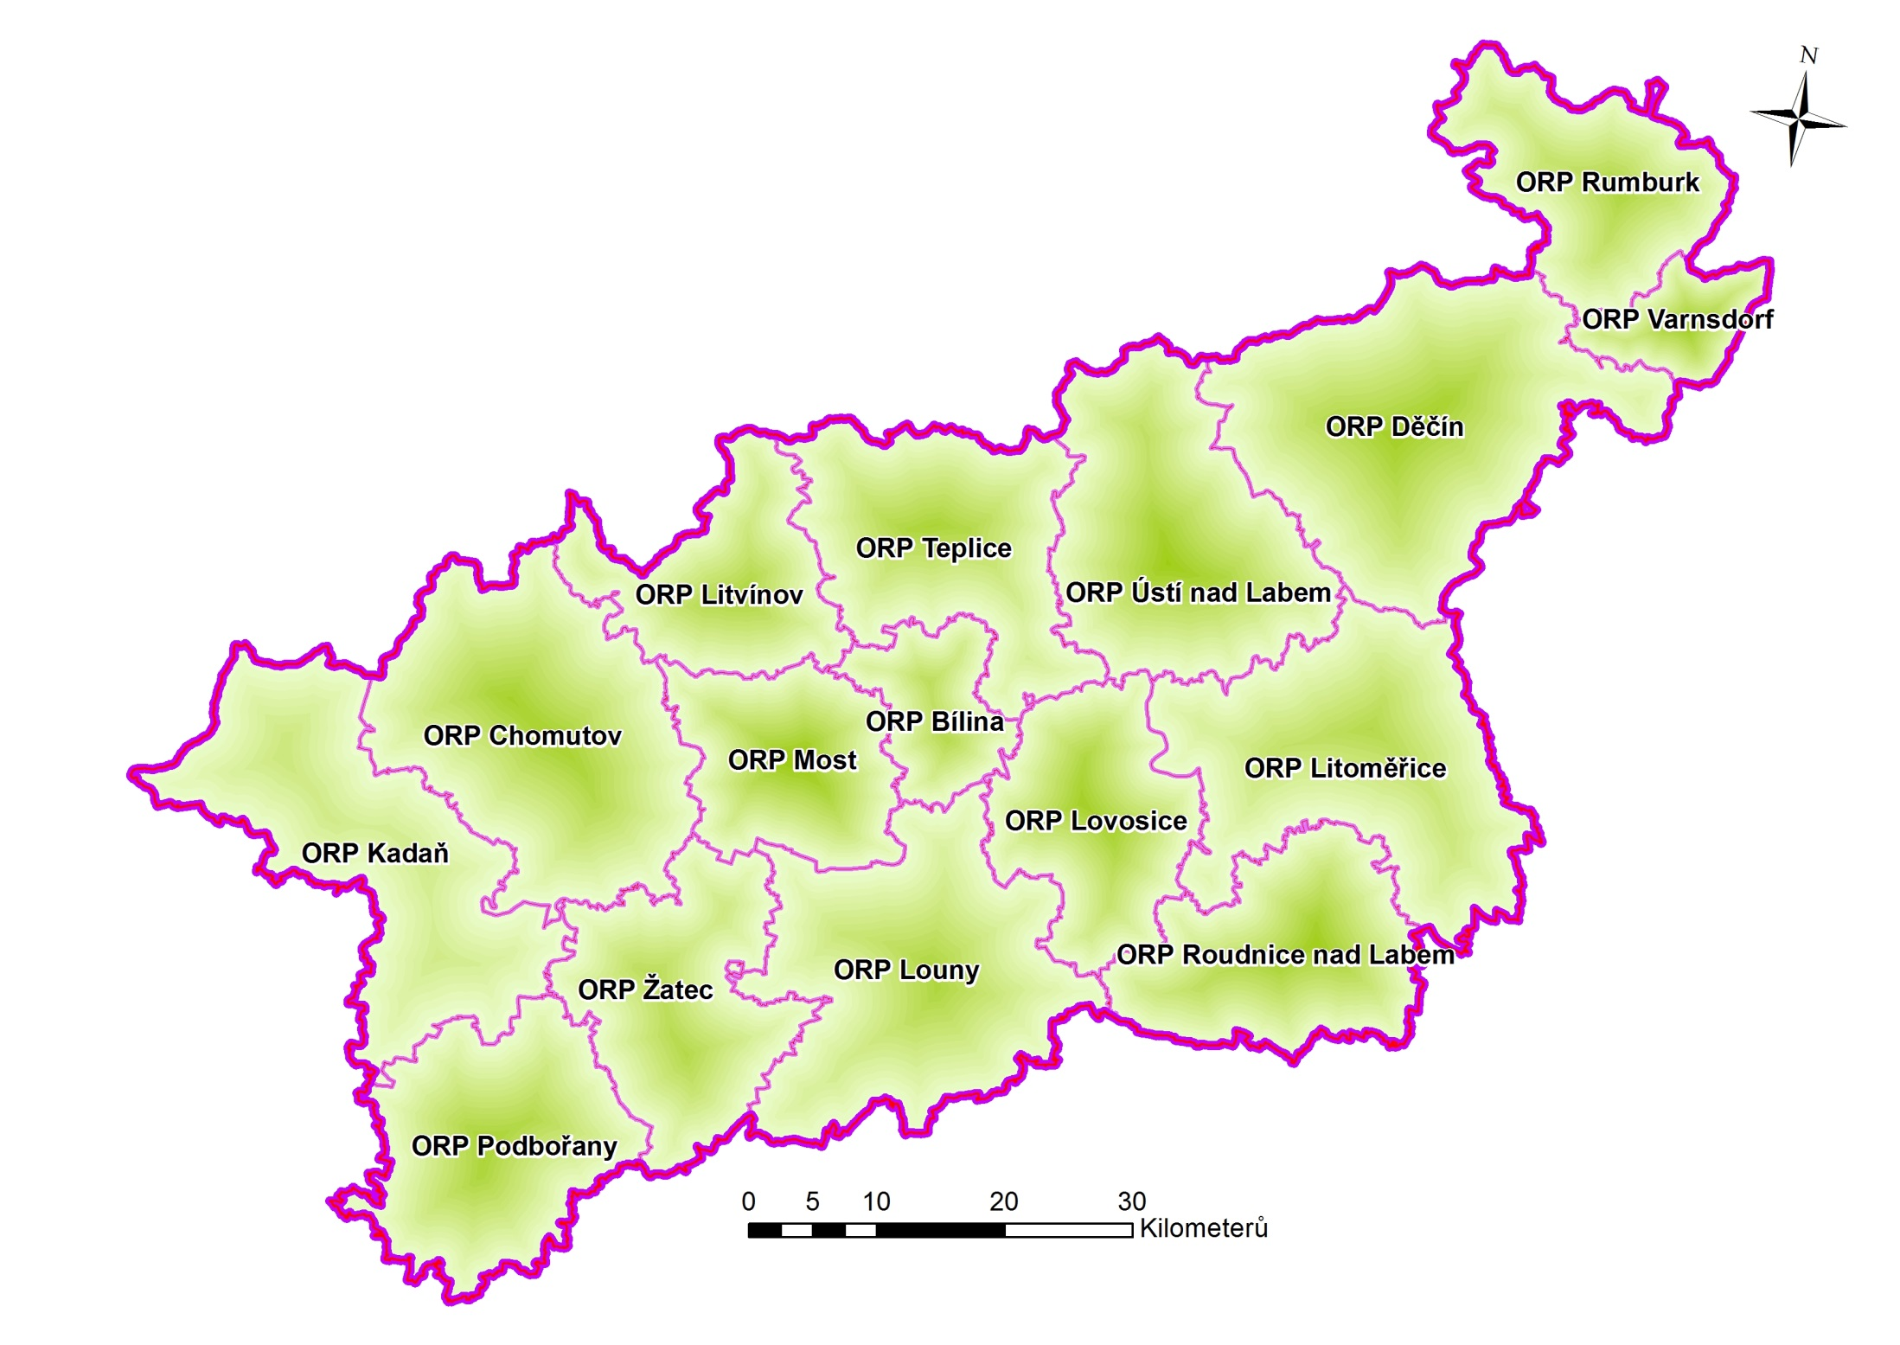
Ústecký kraj
26.5.2015 – obce z ORP
Ka,Ch,Ltv,Mo,B,Pdb,Ln,Ž,

Slide 3
Ústecký kraj
2.6.2015 – obce z ORP
D, Lt, Lo, Rc, Ru, T, ÚL, Va

Slide 4
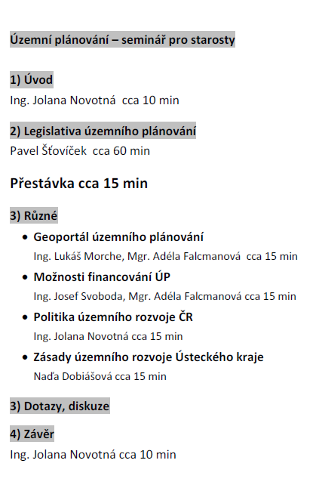

Slide 7
Obce x Úřad územního plánování
Témata:
vyhodnocování ÚP – záměry, problémy, změny podmínek v území…
ÚAP ORP – záměry, problémy – aktualizace, projednávání,….
pořizování (ÚPD, ÚPP) – sami (splnění kval. předpokladů – létač, úředník) x ÚÚP
financování ÚPČ - témata projektů, programy podpory (ORP – IROP)
metodická pomoc – vedle výše uvedeného např. výběr projektanta, ..
………………………..

Slide 8
Informace o semináři na webu ÚK
(prezentace, prezenční listiny)
http://www.kr-ustecky.cz/seminar-pro-starosty-usteckeho-kraje/ds-99765/archiv=1&p1=204652
Přístup k umístění na webu ÚK
www.kr-ustecky.cz → rozvoj kraje → územní plánování → Legislativa, formuláře, porady, metodiky, judikatura → seminář pro starosty ÚK

Slide 9
Účast na akci "Územní plánování - seminář pro starosty"
část kraje | počet obcí | účast |  | zastoupené obce
 |  | starosta, zastupitel, radní . . . | úředník
západ | 148 | 11 | 3 | 9,5 %
východ | 206 | 36 | 4 | 19,4 %
celkem | 354 | 47 | 7 | 15,3 %

